Slide 1

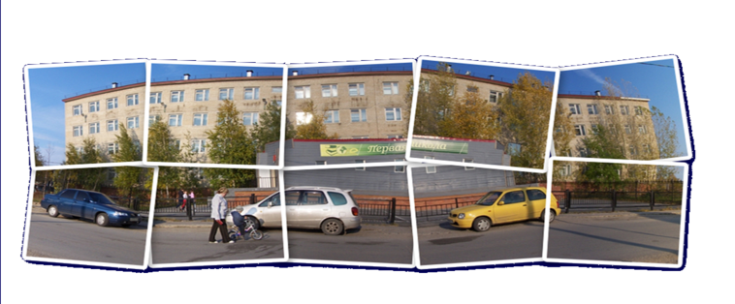
Формирование УУД на уроках географии с использованием элементов проектной деятельности
Пузина В.И.,
учитель географии МБОУ «СШ № 1»

Slide 2

Актуальность.
Важнейшей задачей современной географии является формирование совокупности универсальных учебных действий, обеспечивающих компетенцию «научить учиться», а не только овладение обучающимися конкретными географическими знаниями и навыками в рамках предмета.
Сформированность универсальных учебных действий является также и залогом профилактики школьных трудностей.

Slide 3


Географическое образование призвано в первую очередь формировать географические умения
умение учиться
предметные географические умения
овладение учащимися общеучебными умениями.

Slide 4

Учебные действия.
Предметные, географические умения
Универсальные учебные действия
Умения работать с географическими картами и моделями Земли;
Умения ориентироваться на местности;
Умения давать географические характеристики территории и отдельных географических объектов (процессов);
Умения выявлять географические особенности размещения объектов, явлений, процессов.
Личностные
Регулятивные
Познавательные
Коммуникативные

Slide 5
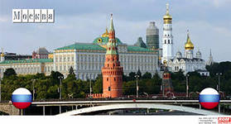
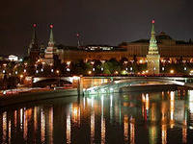
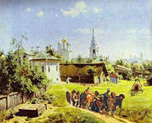
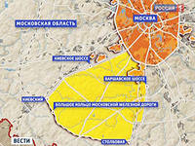
Личностные действия
Позволяют сделать учение осмысленным, увязывая их с реальными жизненными целями и ситуациями. Они направлены на осознание, исследование и принятие жизненных ценностей, позволяют сориентироваться в нравственных нормах и правилах, выработать свою жизненную позицию в отношении мира.
Краеведческие уроки позволяют ученикам идентифицировать себя с принадлежностью к народу, стране, государству, а так же проявлять интерес к культуре и истории своего народа, родной страны и края.

Slide 6
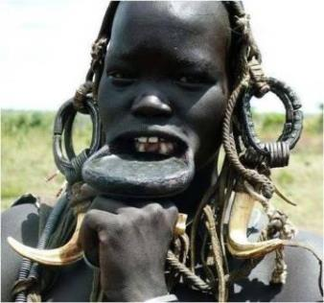
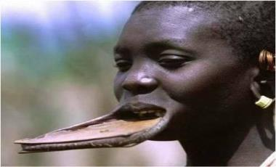
Личностные действия
Нестандартные повороты урока способствуют формированию положительного отношения к процессу познания.
А удивление рождает желание больше узнать;
«Познание начинается с удивления».
Аристотель
Тема урока в 5-7 классе «Народы»
- Для чего женщины Африки, племени мурси, так себя уродуют?

Slide 7

Зачем на карты и глобус наносят
особые линии – параллели и меридианы?
➢ Покрутите глобус. Какие точки на глобусе при этом остаются неподвижными? Как их называют? Что находится на равном расстоянии от полюсов? На какие полушария экватор делит земной шар?
Сколько часов потребуется, чтобы обойти всю Землю, если двигаться со скоростью 4 км/ч? А сколько дней, если каждый день идти по 10 часов?

Notes:
http://images.yandex.ru/yandsearch?p=1&text=анимация вращения глобуса
http://emanations.ru/625-kak-z…

Slide 8

Регулятивные действия
В программе географии 5 -11 классов задания на выстраивании последовательности необходимых операций (т.е. алгоритма действий) встречаются очень часто.
В 5 классе составляем по плану, используя карты и справочную литературу, описание реки, озера, моря, течения, равнины и т.д.
В 7 классе даём описание материков по заданному алгоритму ( географическое положение, климат, рельеф, природа). Отвечаем на вопрос «Почему именно так?» , устанавливаем причинно-следственные связи
И т.д.
Обеспечивают учащимся организацию их учебной деятельности, возможность управления познавательной и учебной деятельностью посредством постановки целей, планирования, контроля, коррекции своих действий, оценки успешности усвоения.

Slide 9
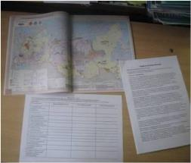
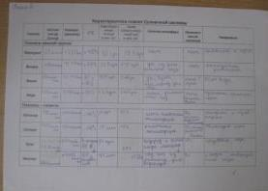
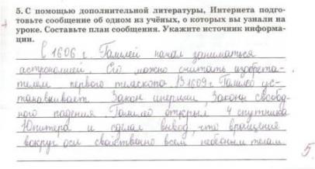
Для диагностики и формирования регулятивных универсальных учебных действий я применяю следующие задания
1. Поиск информации в предложенных источниках (карты атласа, справочники, статистические таблицы, Интернет т.д.)

Slide 10


Познавательные действия
Включают действия исследования, поиска, отбора и структурирования необходимой информации, моделирование изучаемого содержания.
Формирование познавательных универсальных учебных действий на уроках географии мною ведётся в следующих направлениях:
Работа с картой.
Карта — уникальный источник информации! Она дает представление о взаиморасположении объектов, их размерах, о степени распространения того или иного явления и многое другое.

Slide 11
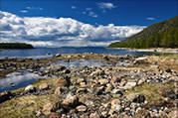
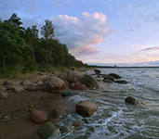
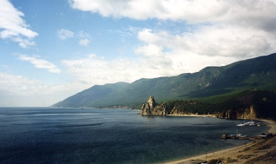
Что такое широта и долгота?
Каждый из трёх друзей провёл лето на берегу моря: Миша – с координатами 55° с.ш., 20° в.д.; Женя – 45° с.ш., 38° в.д.; Коля – 65° с.ш., 40° в.д.
Один всё время купался, другой купался иногда при хорошей погоде, а третий в воду не заходил, было холодно. Кто на каком море побывал?
Белое море
Балтийское море
Женя
Коля
Чёрное море
Миша

Slide 12
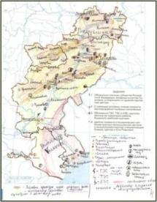
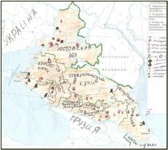
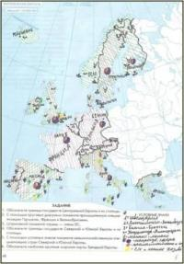
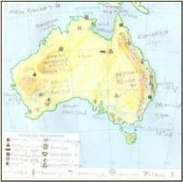
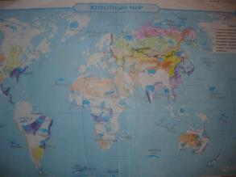
Работа в контурных картах
  1. В процессе выполнения заданий учащиеся тренируют зрительную память, а поисковая работа (определение местонахождения объекта относительно градусной сетки, береговой линии, рек и т.д.) способствует логическому запоминанию.
  2. Во время закрашивания объекта и подписывания его названия развивается моторно-сенсорная память.
  3. У учеников формируются определенные навыки выполнения картографических работ, которые являются важной предпосылкой всестороннего развития личности и для многих послужат базой профессионального становления.
9 класс
11 класс
7 класс
5 класс

Slide 13

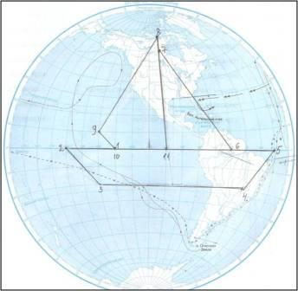
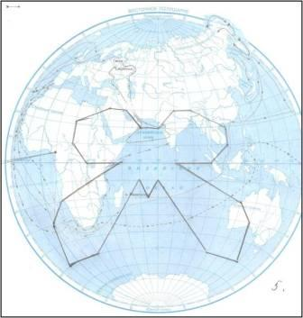
Работа в контурных картах
Последовательное нанесение географических координат и соединение точек позволит создать образ …
5 класс

Slide 14
5 класс
В результате использования разнообразных видов практических работ,
формируется навык составления и распознавания диаграмм

Slide 15
5 класс
построения графиков, схем

Slide 16
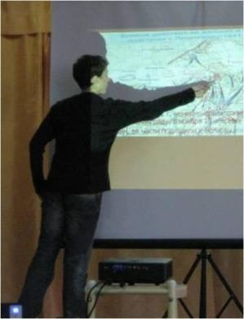
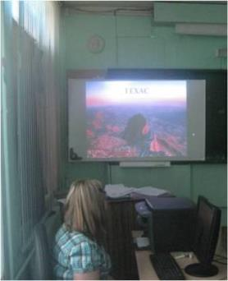
Презентации учеников
Формируют у учеников умение презентовать подготовленную информацию в наглядном и
вербальном виде.

Slide 17
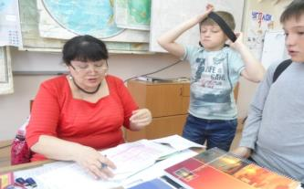
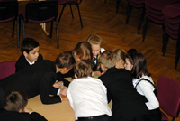
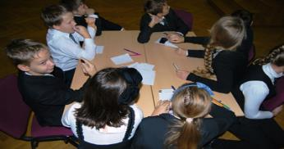
Коммуникативные действия
Обеспечивают возможности сотрудничества: умение слышать, слушать и понимать партнера, планировать и согласованно выполнять совместную деятельность, распределять роли, взаимно контролировать действия друг друга, уметь договариваться, вести дискуссию, правильно выражать свои мысли, оказывать поддержку друг другу и эффективно сотрудничать как с учителем, так и со сверстниками.
Игровые уроки

Slide 18
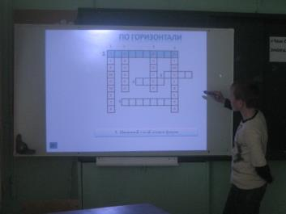
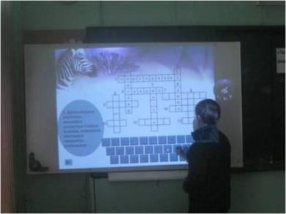
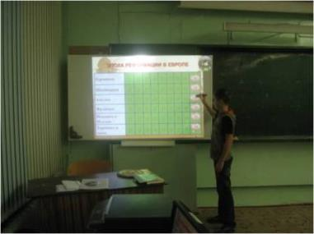
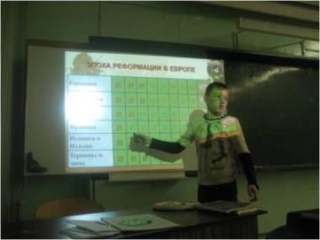
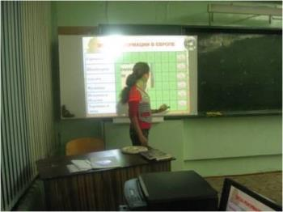
Обобщающие уроки

Slide 19
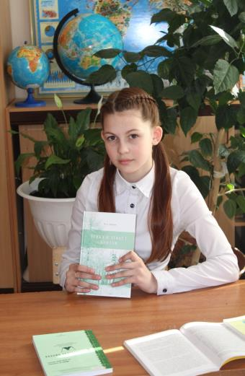
Создание проектов
Работа над проектами позволяет работать над получением личностных и метапредметных результатов образования в более комфортных для этого условиях, не ограниченных временными рамками отдельных уроков.
Нацеленность проектов на оригинальный конечный результат в ограниченное время создает предпосылки и условия для достижения регулятивных метапред-метных результатов.
Совместная творческая деятельность учащихся при работе над проектами в группе и необходимый завершающий этап работы над любым проектом – презентация (защита) проекта – способствуют формированию метапредметных коммуникативных умений.
Личностные результаты при работе над проектами могут быть получены при выборе тематики проектов.

Slide 20
Этапы формирования учебных действий на уроках географии.
Формирование универсальных умений предполагает системный подход к их формированию от класса к классу, не претендуя на всеохватность, но, позволяя выделить основные компоненты.
При формировании умений и навыков выделяются основные этапы:
- ознакомление с данным умением, усвоение основных составляющих этого умения;
- тренировка в применении этого умения;
- проверка владения и корректировка выполнения данного умения учениками.
- умение применять действие в любых ситуациях

Slide 21
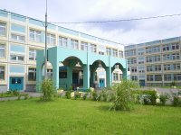

Выводы:
Работа по формированию УУД, метапредметных умений и умений проектной деятельности в 5 классе дает положительные результаты в случае применения проектного обучения, как педагогической технологии;
Вышеуказанная деятельность должна быть систематической и постепенной на уроках различных областей, знаний;
В процессе разработки таких уроков происходит становление учителя-проектанта;
Систематическое формирование УУД, метапредметных умений и умений проектной деятельности в классно-урочной деятельности позволяет подготовить учащихся к выполнению индивидуальных и групповых внеурочных проектов.

Slide 22
Синквейн (пятистишие)
Первая строка – название темы «Формирование УУД на уроках географии
с использованием элементов
проектной деятельности»
Вторая – описание темы в двух словах, два – три прилагательных
Третья – строка описание действия в рамках этой темы тремя словами
Четвёртая строка – это фраза из четырёх слов, показывает отношение к теме
Последняя строка – синоним, который повторяет суть темы «Формирование УУД на уроках географии
с использованием элементов
проектной деятельности»

